Slide 1
Ambassadeur
C. Johan Bakkes

Slide 2
Die elemente van ‘n verhaal.
karakters
intrige
ruimte
tyd

Slide 3
Die elemente van ‘n verhaal.
karakters (Wie?)
1. die twee reisigers
2. Haman
3. Haman se pa

Slide 4
Die elemente van ‘n verhaal.
ruimte (Waar?)
Die verhaal speel in Timboektoe in Mali af.

Slide 5
Die elemente van ‘n verhaal.
tyd (wanneer?)
Gedurende die reisigers se reis deur Wes-Afrika. Dit is in die hede.

Slide 6
Die elemente van ‘n verhaal.
intrige (wat gebeur?)
Wanneer ‘n groep toeriste van Suid-Afrika in Timboektoe aankom voel hulle sommer soos vreemdelinge in die plek. ‘n Seun kom en stel homself voor.
Die reisigers word op ‘n toer geneem deur hierdie vriendelike seun, Haman, wat nie eers geld vra vir sy diens nie.
Die seun kruip in die reisigers se harte in en leer Afrikaans op die toer wat hy hul gee.

Slide 7
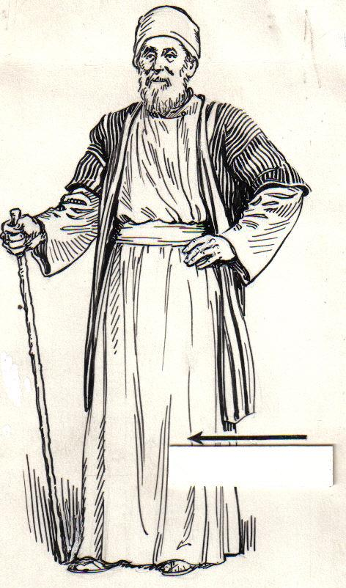
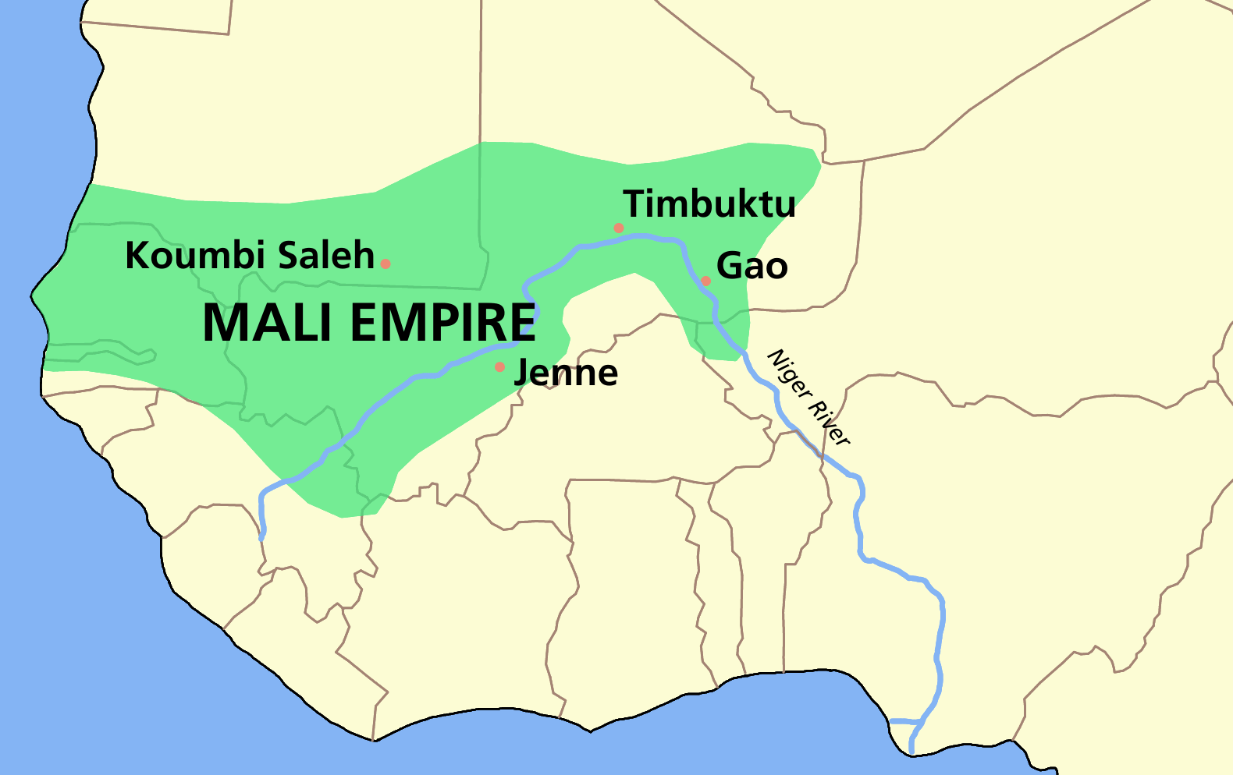
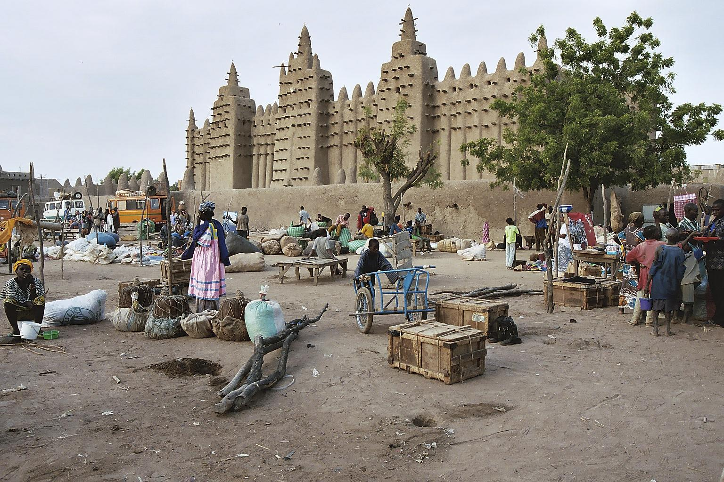
Meer oor Timboektoe
Een van die wêreld se oudste Universiteite was in Timboektoe in 12de eeu. Mali is ‘n baie arm land.
Kaftan

